Slide 1
Zorgzaam Leuven
26 november Kringdag Domus Medica
Gijs Van Pottelbergh
Huisarts, Voorzitter LMN groot Leuven en coördinator zorgzaam Leuven

Slide 2
Geïntegreerde zorgprojecten
Voorbeeld ZZL
Kritische reflectie bij proces
Persoonlijke visie op rol huisartsen(kringen) in dit proces

Slide 3
Zorgzaam Leuven
ZorgZaam leuven beantwoordt de oproep tot deelname als pilootproject aan het Plan geïntegreerde zorg voor mensen met een Chronische Aandoening
“Het doel van de pilootprojecten in het Plan ‘Geïntegreerde zorg voor een betere gezondheid’ is het uittesten van
  geïntegreerde zorg voor chronische patiënten
  binnen een geografisch afgelijnde regio
  met respect voor de Triple Aim gedachte (zie dia Triple Aim)
  en met aandacht voor het equity- principe
  en de levenskwaliteit van de gezondheidsprofessionals”

Slide 4
consortium
Consortium omvat partners in eenzelfde geografische regio en voor eenzelfde doelgroep
bestaat uit 54 Partners
  1e lijns-actoren : Huisarts-Thuisverpleegkundige, kine, …
  2e-lijns-actoren: ziekenhuizen en verschillende medische specialismen
  partners uit de woonzorg en de thuiszorg,
  overlegstructuren met een representatieve vertegenwoordiging
  één of meer patiënten-, mantelzorg-, en familieverenigingen.
  SEL / LMN / LOGO
  Stadsdiensten, OCMW, welzijn

Slide 5







Selectie
Timing
48
Oproep
Selectie
Globale evaluatie
Deadline
31/5/2016
Deadline 31/3/2016
4 jaar
Conceptua-
lisatie
Voorbereiding
Uitvoering
Uitbreiding
Verzamelen geïnteresseerde actoren
Oprichten lokaal consortium
Gedeelde visie
Opstellen locoregionaal actieplan (business case)
Samenwerking met coaches
en project-
cöordinator
Implementatie actieplan
Evaluatie project (intern en extern)
Succesvolle veranderingen verankeren
‘Best practices’ uitrollen en opschalen
Interesseverklaring
Kandidatuur

Slide 6
Regelluwte en financieën
Veel weten we nog niet (discussies met overheden lopend)
Wat we wel weten
  Budgetneutraal
  Zeker RIZIV Nomenclatuur
  Zal complex worden (en traag gaan)
  Definiëren van doelpopulatie essentieel
  Zorgzaam Leuven zal met clusters van interventies werken met een zekere autonomie en een centrale stuurgroep

Slide 7
Missie ZorgZaam leuven
Integratie van zorg en welzijn voor mensen met chronische aandoeningen met focus op hoogkwalitatieve zorg in hun vertrouwde omgeving
Doelpopulaties:
(1) de populatie van kwetsbare personen met multipele chronische aandoeningen
(2) de complexe en multimorbide chronische zieke met risico op autonomieverlies en kwetsbaarheid.
(3) de verouderende bevolking versterken in gezonde levenstijl om evolutie naar chronisch ziek zijn af te remmen

Slide 8
Stratificatie toegepast op ZZL
Chronisch ziek en kwetsbaar
personen met chronische aandoening(en)
Personen met een risico op chronische aandoening(en)
Gezonde populatie

Slide 12
Plan van aanpak ZZL
Co-creatie groepen
Interventies laten aanmelden en dan clusteren
Bestaande structuren maximaal betrekken

Slide 13
We definiëren 3+1 ‘clusters’ of terreinen
“LEVENSBHOEFTES”
Spirituele & existentiële behoeftes
Verwachtingen en eigen ideeën
Sociale behoeftes
Welzijn
Inclusief “projet de vie” of “vroegtijdige zorgplanning”
Management van het project
Implementeren
Beheren (organisatie, financiën,…)
Faciliteren
Integreren
Aansturen
Evalueren
“Autonomie & zelfredzaamheid behoeftes”
Zelfzorg en omgaan met ziekte en kwetsbaarheid
Psychologische behoeftes
Health literacy
Empowerment
“ZORGBEHOEFTES”
Tevredenheid over de zorg
Biologische behoeftes
Optimalisatie van de medische zorg
Zorgprogramma’s (‘disease management’)

Slide 14
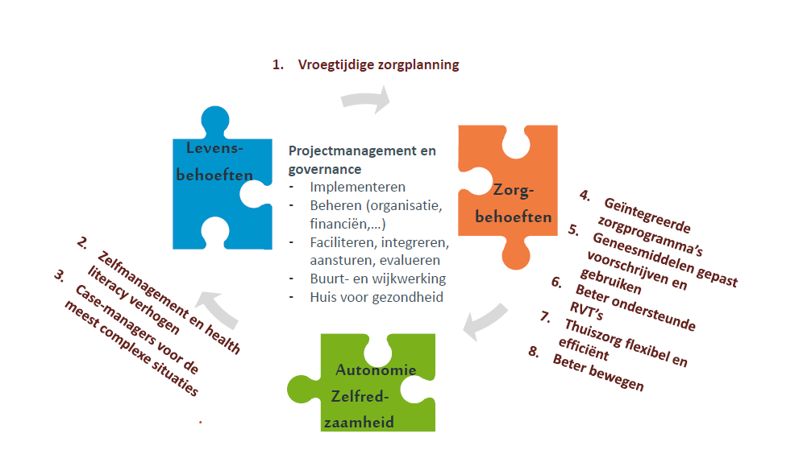

Slide 15
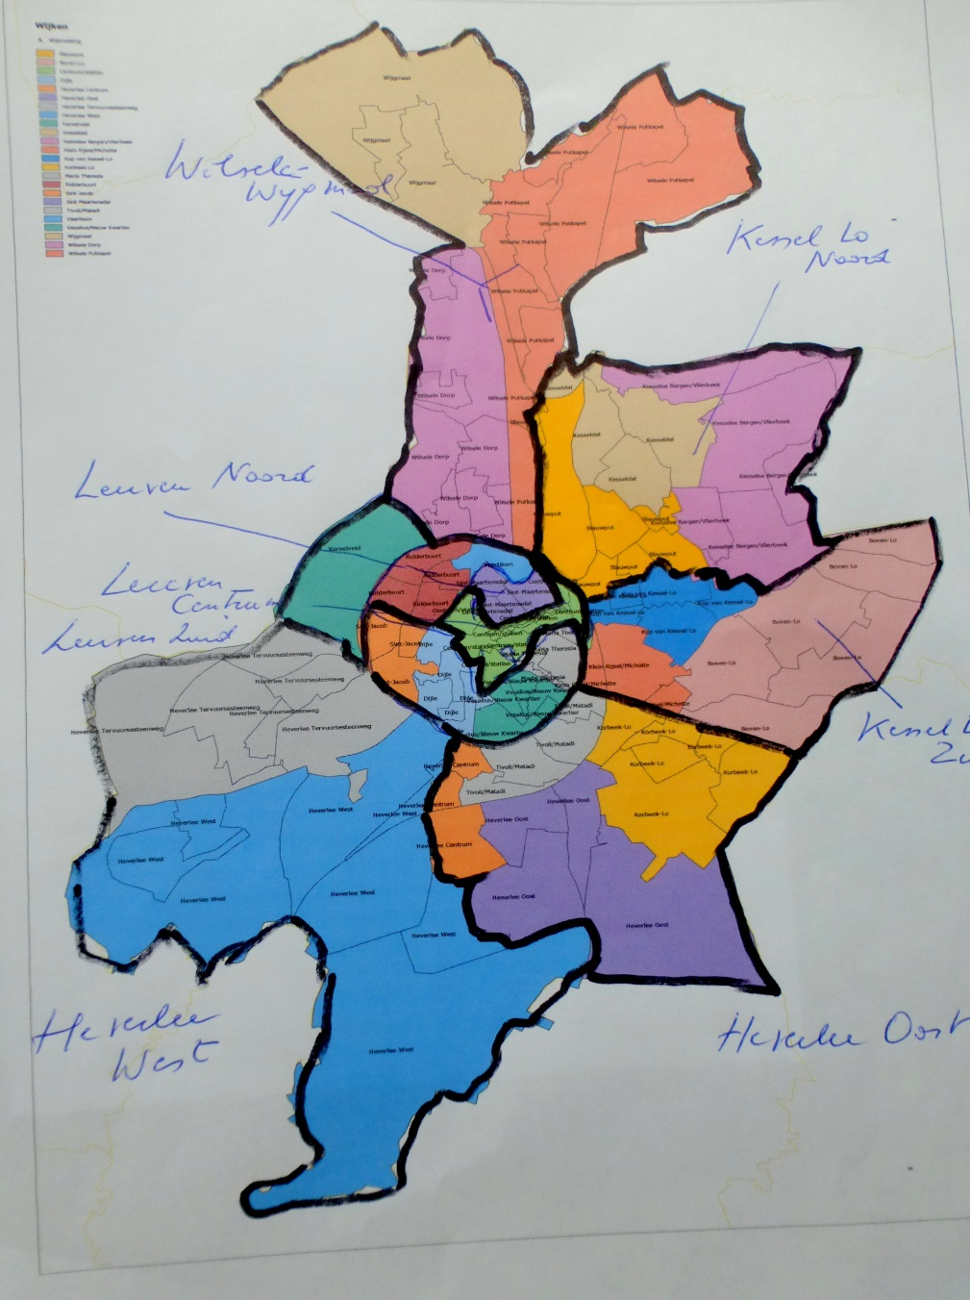
Vastleggen van 8 buurten en 24 (sub)wijken
Op basis van opties Stad Leuven
(politie, OCMW, buurtopbouw… )
8 zorgzame buurten
-Wilsele Wijgmaal (13.498 inw)
-Leuven Noord (15.426 inw)
-Leuven Centrum (3.814 inw)
-Leuven Zuid (10.831 inw)
-Kessel Lo Noord (14.565 inw)
-Kessel Lo Zuid (14.673 inw)
-Heverlee Oost (15.603 inw)
-Heverlee West (10.056 inw)
24 zorgzame (sub)wijken
+ onderliggende statistische sectoren NIS
24 zorgzame
wijken
8 Zorgzame
buurten

Slide 16
Kritische reflectie
Opstartmiddelen?
  150.000 voor coördinatie
  Geen nieuw ander geld
Overheden zijn niet klaar
  Financiering???????
  Regionale structuren (SEL, LMN, zorgregio’s, ZZL zelf???)
  Databanken opzetten in de regio?
  Vertragingen bij elke stap
Wel zeer boeiend om zelf regionaal de richting kunnen uitstippelen
Zeer grote dynamiek en betrokkenheid

Slide 17
Rol Huisartsen enkele persoonlijke reflecties
Dit werkt niet zonder huisartsen!!!
Generalisten moeten dit aansturen en zo zijn er niet veel
Sommige uitdagingen moeten we samen aanpakken
  Preventie
  Empowerment
  wijkwerking
Biedt mogelijkheden voor ons
  Financiering praktijk-assistenten en eerstelijnspsychologen
  Financiering zorgoverleg
  Beperken specialistische raadplegingen mits duidelijke afspraken
  Noodlijnen en urgente afspraken

Slide 18
Enkele vragen waar wij ook mee worstelen
Race to the bottem qua financiering?
Betrekken individuele praktijken en patiënten
Besparingscontext (“ze besparen op een nacht wat wij op jaren plannen te besparen regionaal”)
Resultaten eerstelijnsconferentie
Effecten al duidelijk na 4 jaar?
Welzijn en gezondheid is diepe kloof
  Overleg-verwachtingen
  Flexibiliteit
  Bureaucratische gehalte

Slide 19
Wilt u meer weten?
Vraag het nu
Mail ons gerust: zorgzaamleuven@gmail.com
www.zorgzaamleuven.be

